Slide 1
Лекція. Команди модифікації даних
1. Вставка даних. Інструкція INSERT
2. Знищення даних. Інструкція DELETE
3. Оновлення даних. Інструкція UPDATE

Slide 2
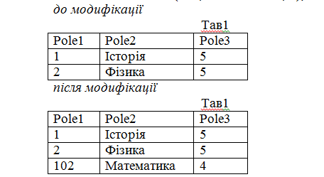
Команда модифікації INSERT
INSERT INTO <table name>
VALUES ( <value>, <value> . . .);
INSERT INTO tab1
VALUES (102, 'Математика', 4);

Slide 3
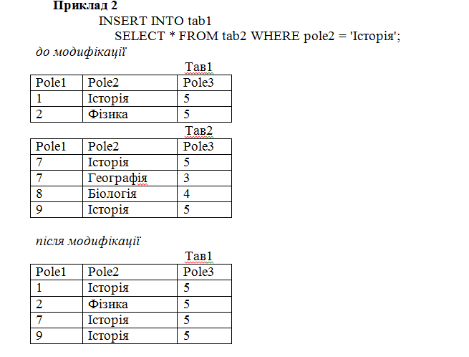

Slide 4
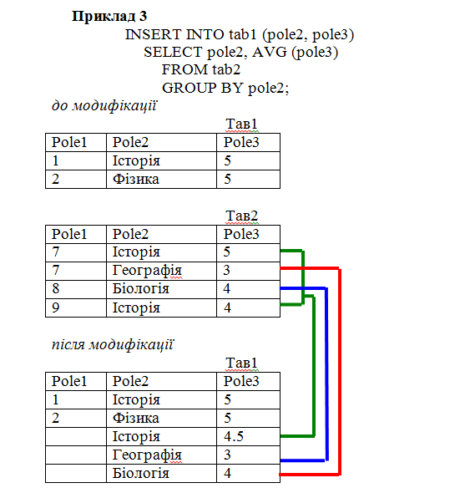

Slide 5
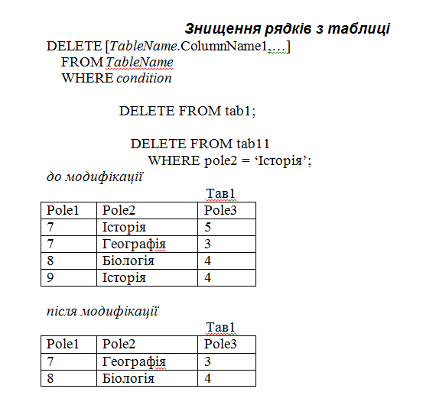

Slide 6
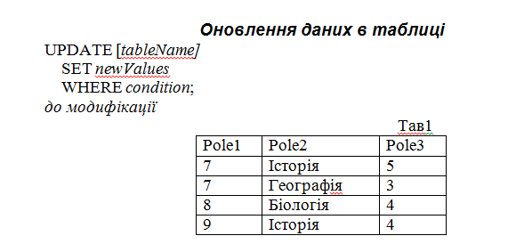
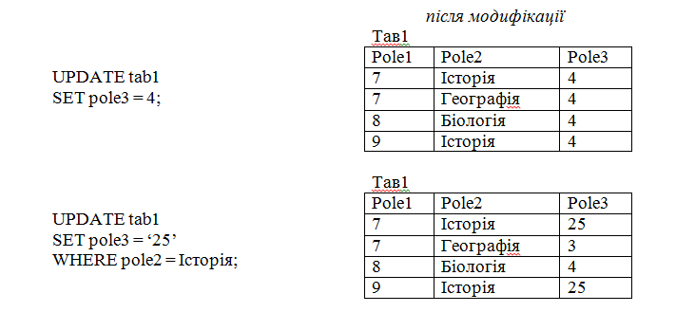

Slide 7
